Slide 1
股票市場-價與量的關係
Statistics Project
512717009 范艾雯
512717024 江文煌
Advisor 鄧惠文

Slide 2
Motivation：
藉由統計分析看股票市場，並以股票代號0050與大盤之間的量價影響變化情形，是否有量比價先行的存在關係。
Gather Information：
目前以元大台灣50(0050) 及挑選ETF持股分布排名前、中、後各3家，資料搜集期間為2022.11.10~2023.11.09近一年間的成交量與價之數值，初步分析各股間成交量與成交價的變化關係，並結合統計學Chapter 1之課程內容，劃出時間序列圖（Line charts）。
Statistics Project

Slide 3
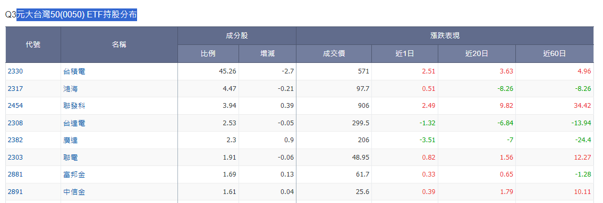
Statistics Project

Slide 4
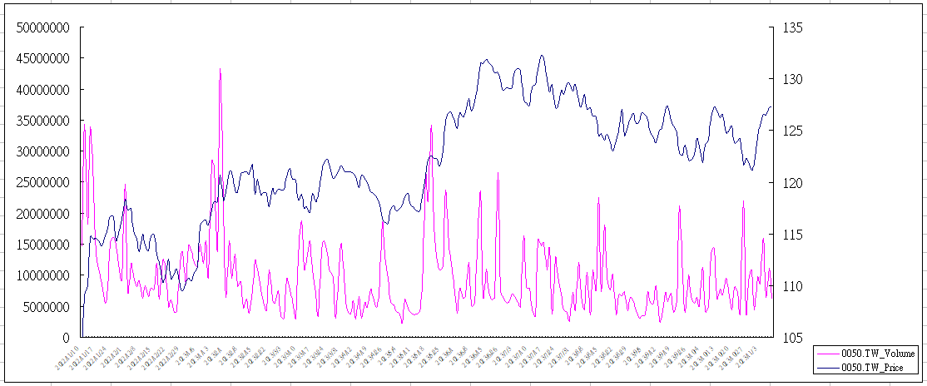
Data1-0050
Statistics Project

Slide 5
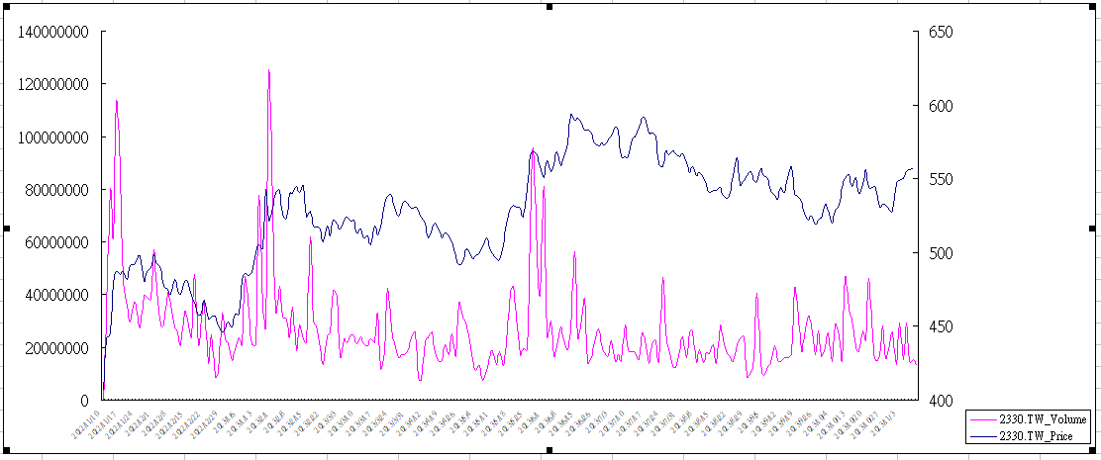
Data2-2330
Statistics Project

Slide 6
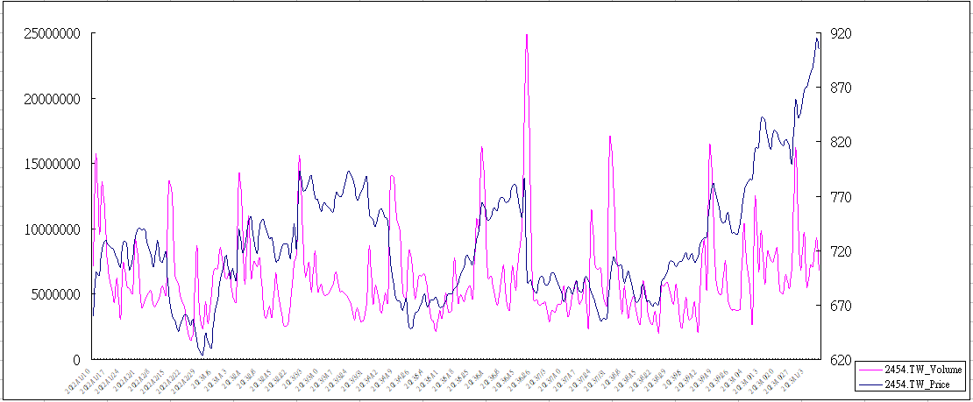
Data3-2454
Statistics Project

Slide 7
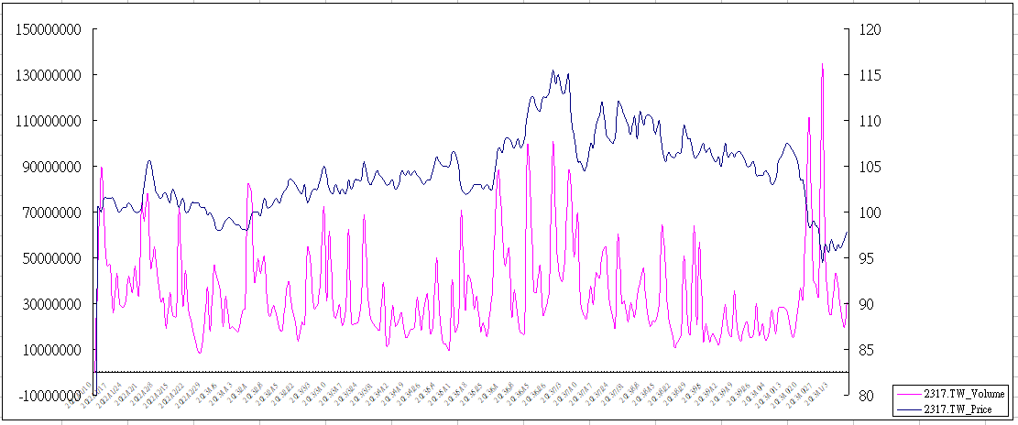
Data4-2317
Statistics Project

Slide 8
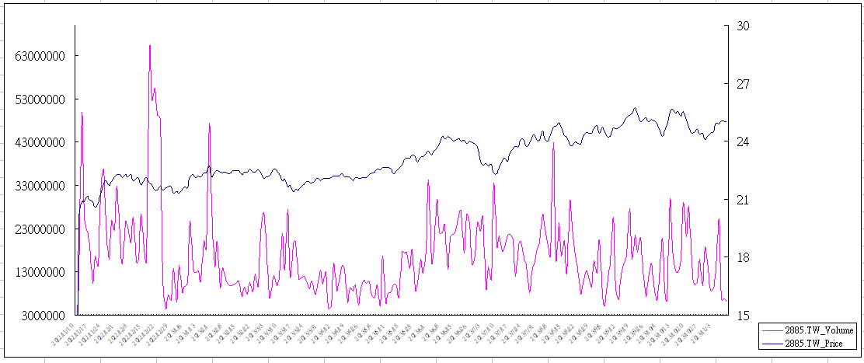
Data5-2885
Statistics Project

Slide 9
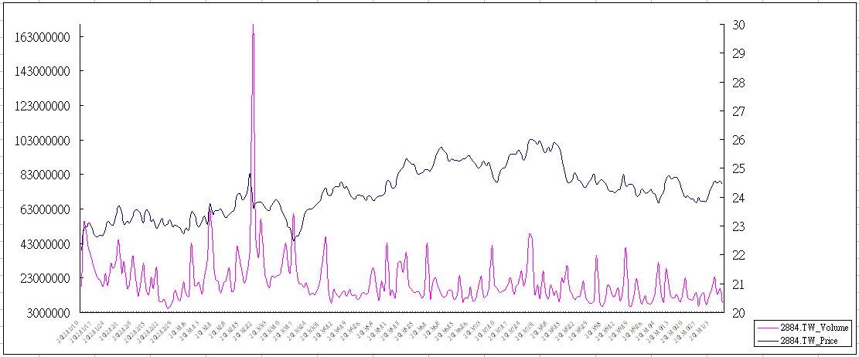
Data6-2884
Statistics Project

Slide 10
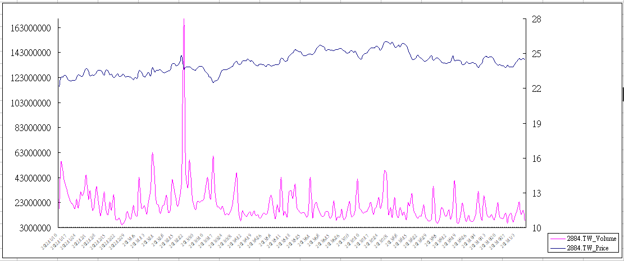
Data7-2883
Statistics Project

Slide 11
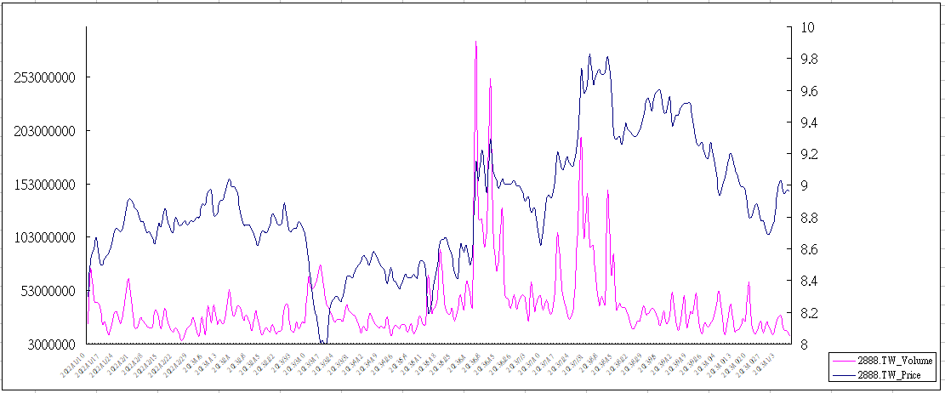
Data8-2888
Statistics Project

Slide 12
Data9-2888
Statistics Project

Slide 13
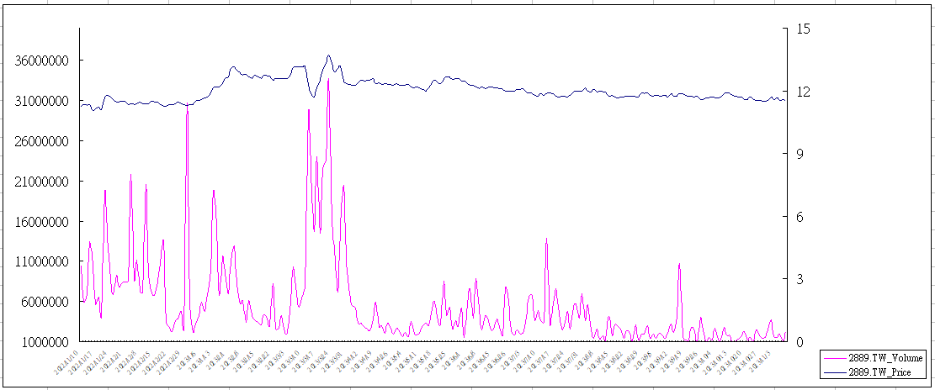
Data10-2889
Statistics Project

Slide 14
Data11-2889
Statistics Project

Slide 15
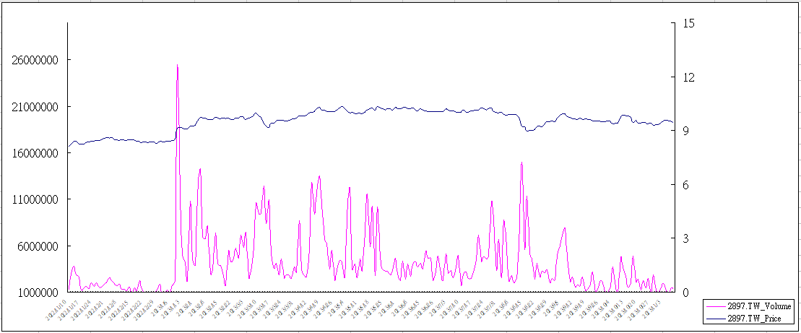
Data12-2897
Statistics Project

